Slide 1


PlanifyAI
Docente Mariluz Rodríguez
Asignatura: Capstone
Fecha: 15-11-2024
Integrantes:
Cristian Leal
Damián Olave
Benjamin Zuñiga

Slide 2

CONTENIDO
1
2
3
4
5
Problema
Impacto y solución
Metodología
Arquitectura
Base de datos
9
6
8
10
7
Historias de
usuario
Casos de
prueba
Caja de flujo
Modelo Canvas
Mockups

Slide 3

Contexto
¿Sabias que?
Según el Informe CIPEM (Centro de Investigación en Políticas Públicas y Economía), el 87% de los jóvenes chilenos son inactivos.
La Encuesta Nacional de Salud de Chile 2016-2017 (ENS) reportó que el 86,7% de la población es sedentaria.

Slide 4

Problema
1
¿Sabias que?
El estudio de Tren Digital muestra que los chilenos son altamente dependientes de sus celulares, ya que el 91% los revisa en su tiempo libre y el 90% lo hace al despertar

Slide 5

Impacto y solución
2
¿Qué es PlanifyAI?
PlanifyAi es una aplicación móvil, la cual servirá para la gestión y organizaciones de eventos o salidas puntuales para distintos grupos de personas. Destacándose del resto con su potente IA.

Slide 6
Impacto y solución
2
¿Qué contiene PlanifyAI?
-Creación de panoramas
-Creación de perfil de usuario
-Creación de grupos y chats
-Fácil sistema de comunicación entre grupos
-IA que sugerirá recomendaciones de lugares mediante ubicación y presupuesto personal

Slide 7
Impacto y solución
2
¿Cuál es el impacto de PlanifyAI?
Incentivar actividades al aire libre
Evitar el sedentarismo
Motivar el uso de IA como una buena obra
Juntarse con personas importantes donde y cuando sea

Slide 8
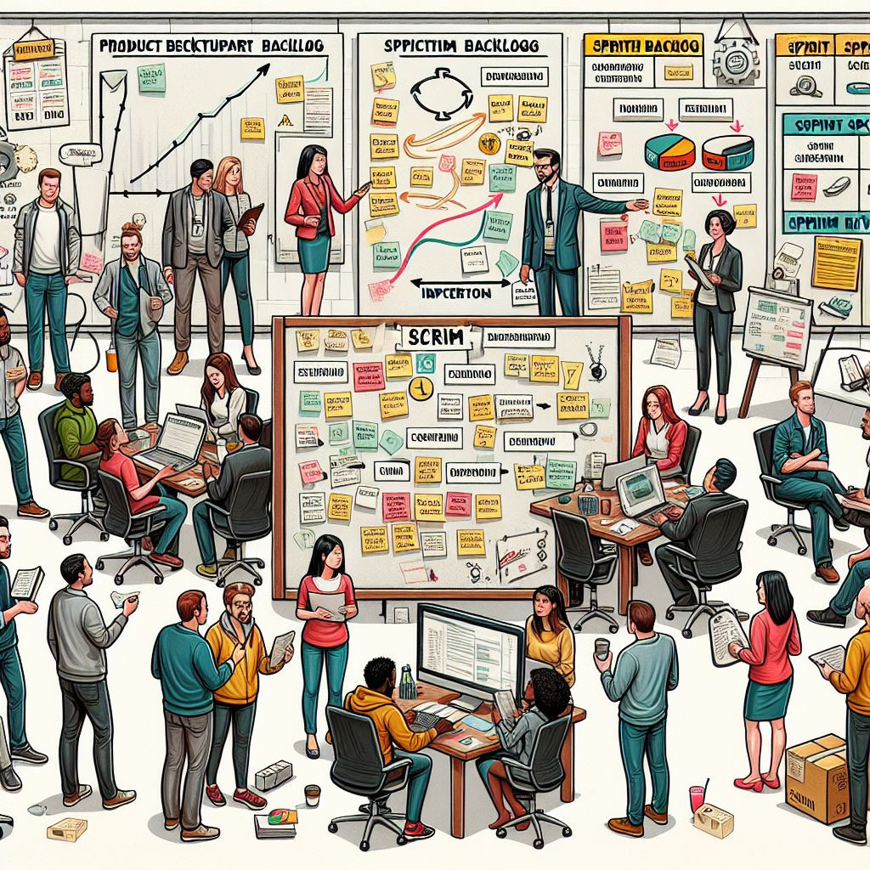
Metodología Scrum
3
¿Por qué la metodología Ágil Scrum y no otras?
-Eficiencia y potencia a comparación de las demas metodologías
-Mejoras continuas dentro de cada Sprint
-Entrega rápida de valor
-Ajustada a el acotado tiempo de trabajo

Slide 9
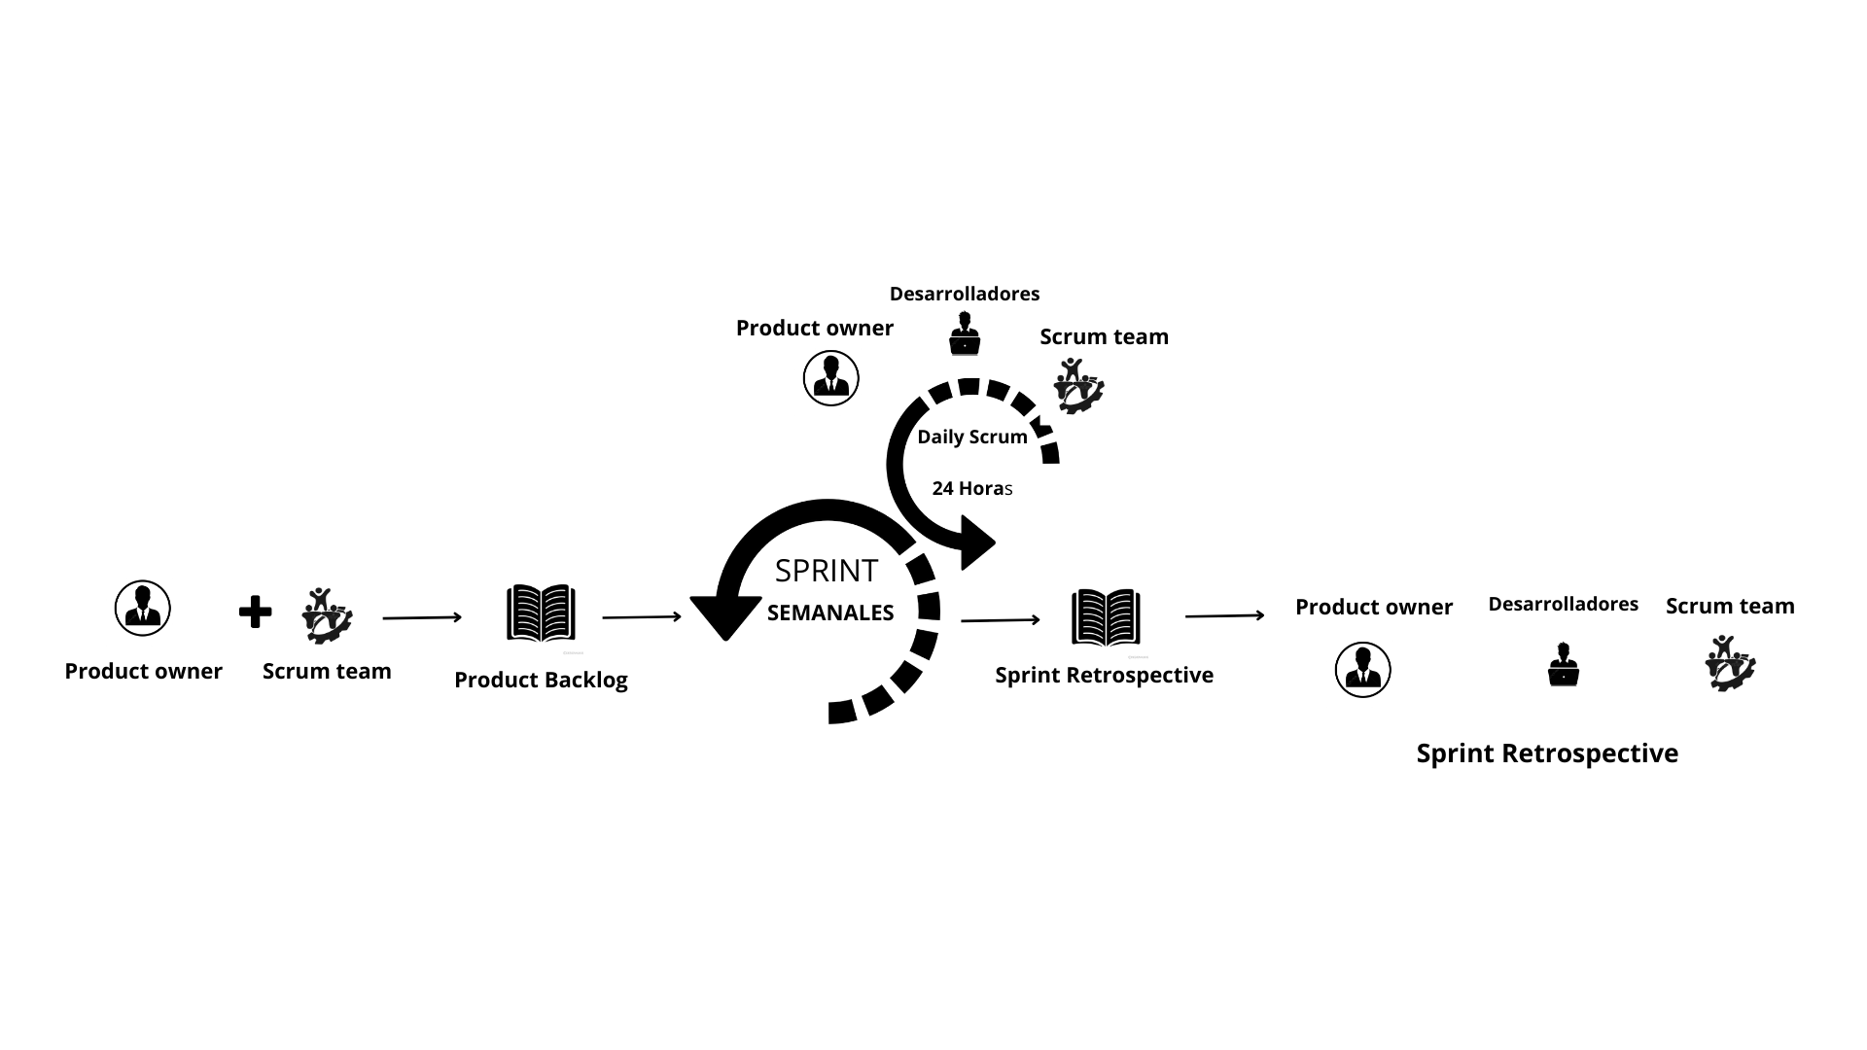
Metodología Scrum
3
¿Cómo trabajamos la metodología Scrum?

Slide 10
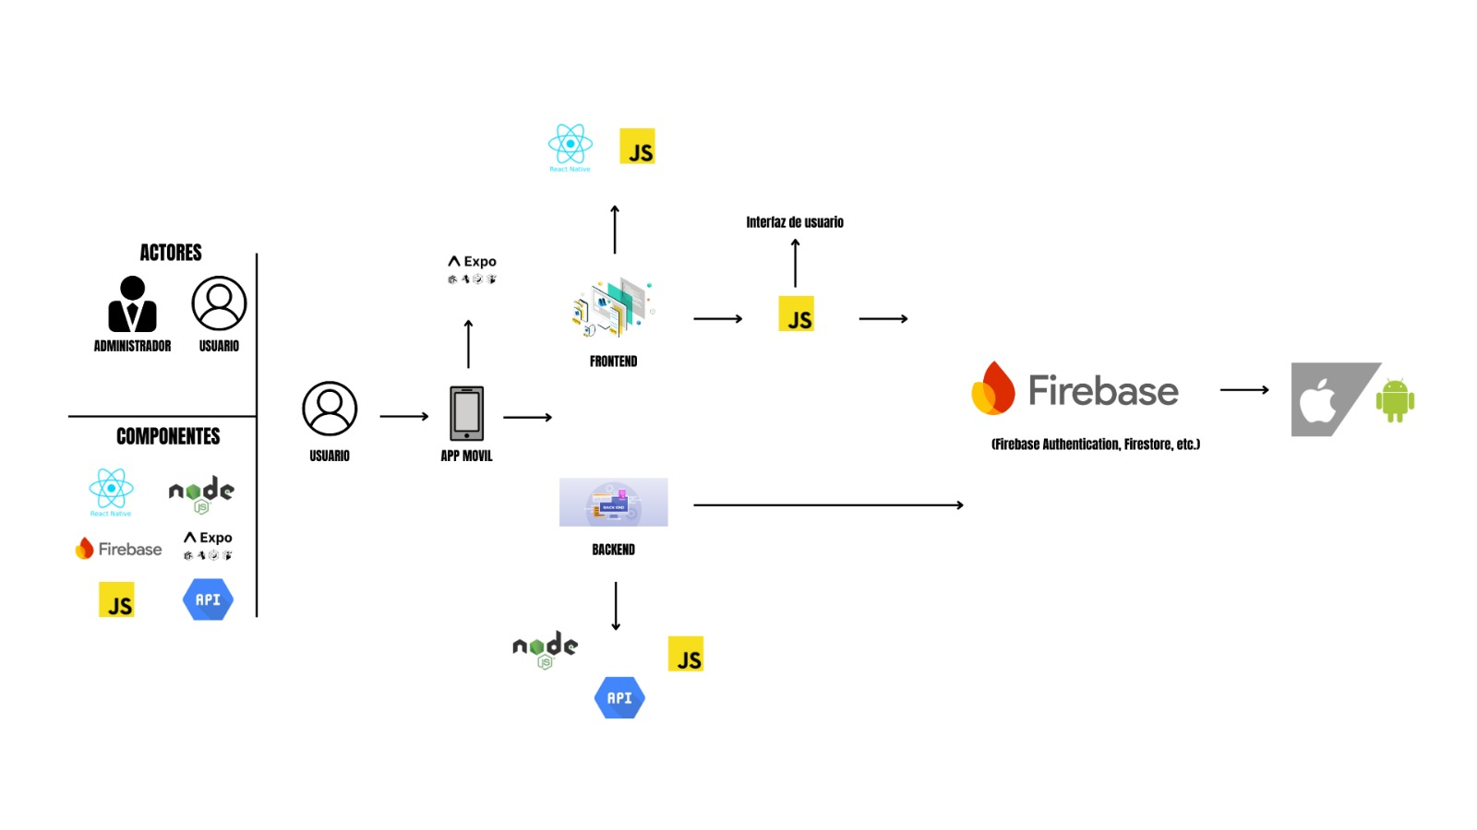
4
Diagrama de arquitectura

Slide 11

5
Base de datos
¿Por qué vamos a utilizar firebase en vez de otras?
Totalmente eficaz para modelos no relacionales
Estabilidad y capacidad de trabajar grandes volúmenes de datos
Sincronización en tiempo real
Accesible conexión a proyectos de React

Slide 12
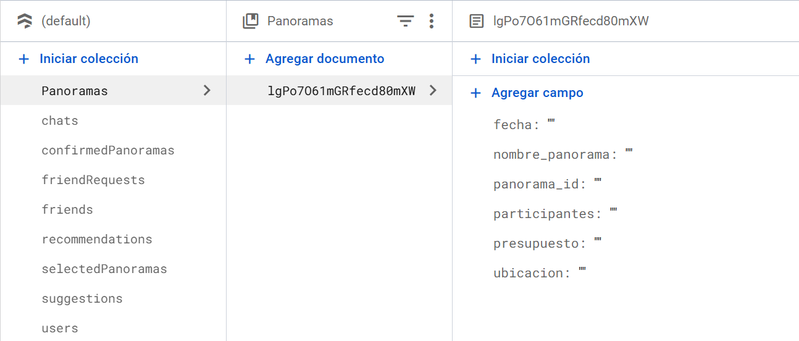
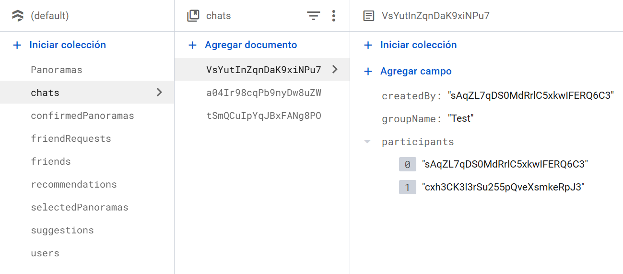
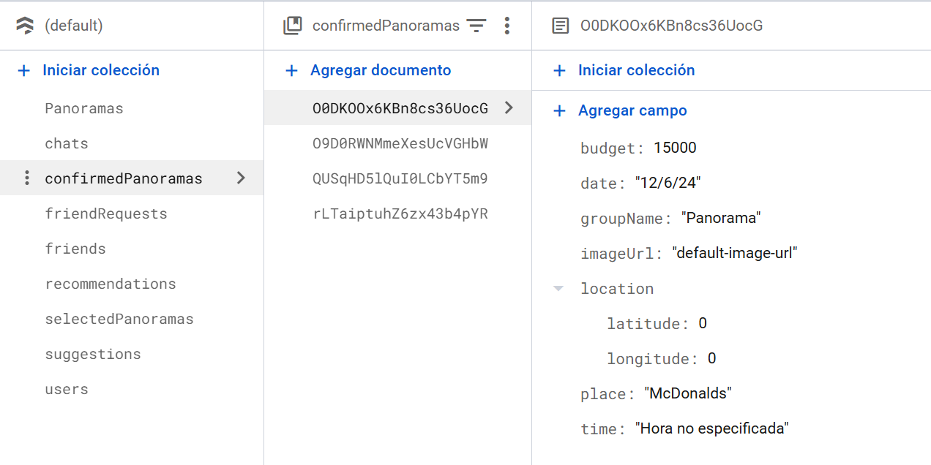
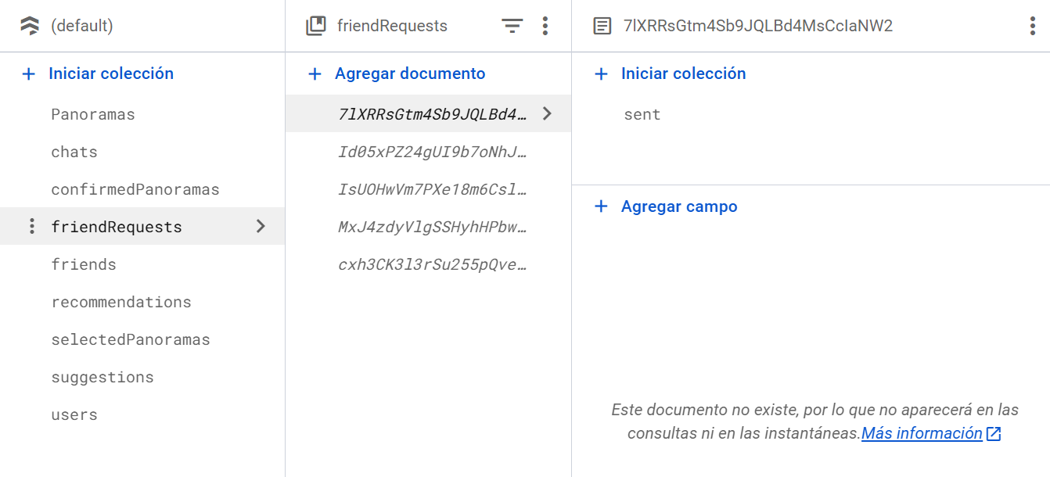
5
Base de datos

Slide 13
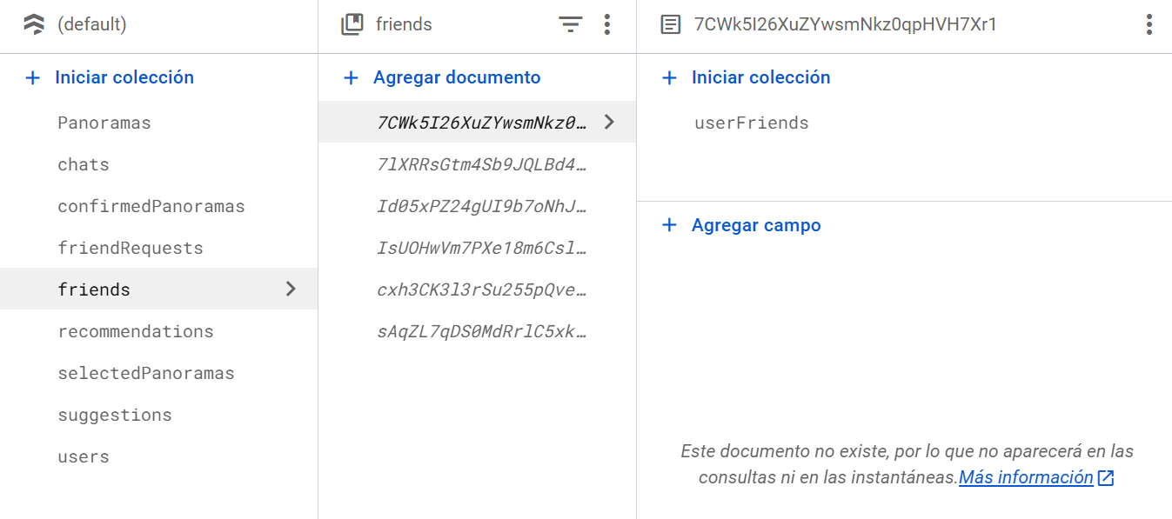
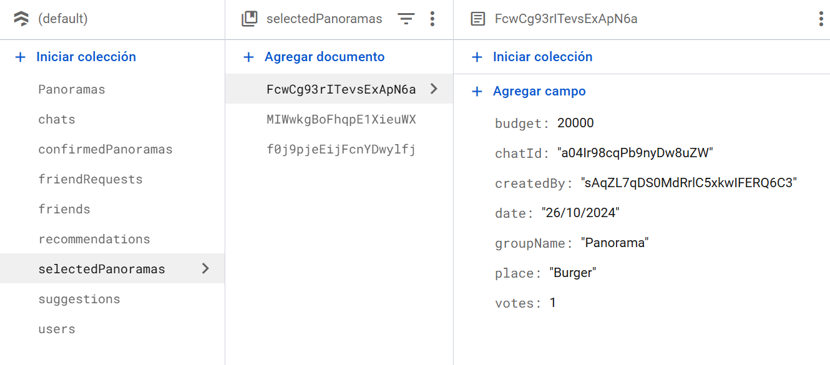
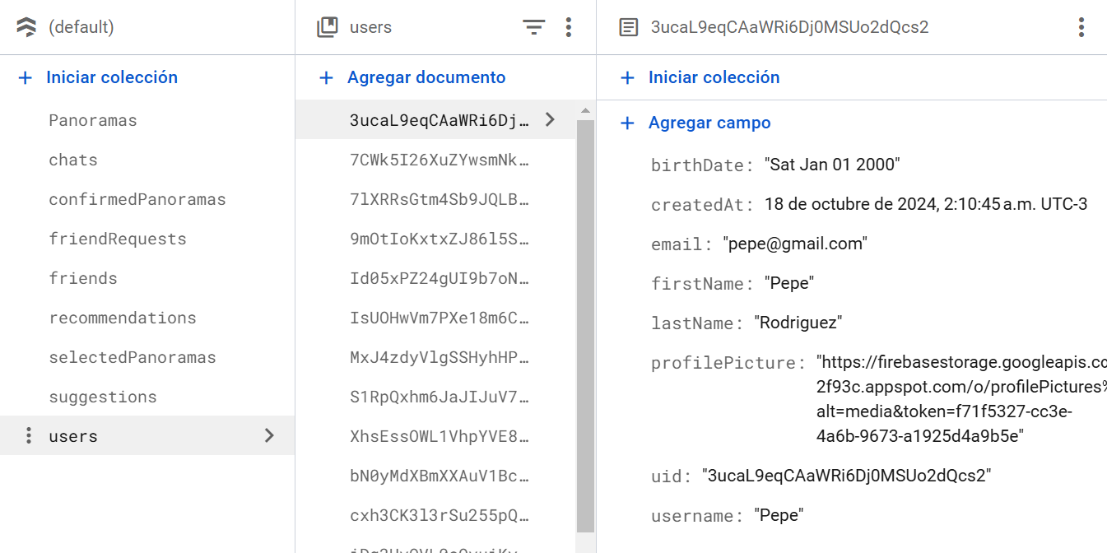
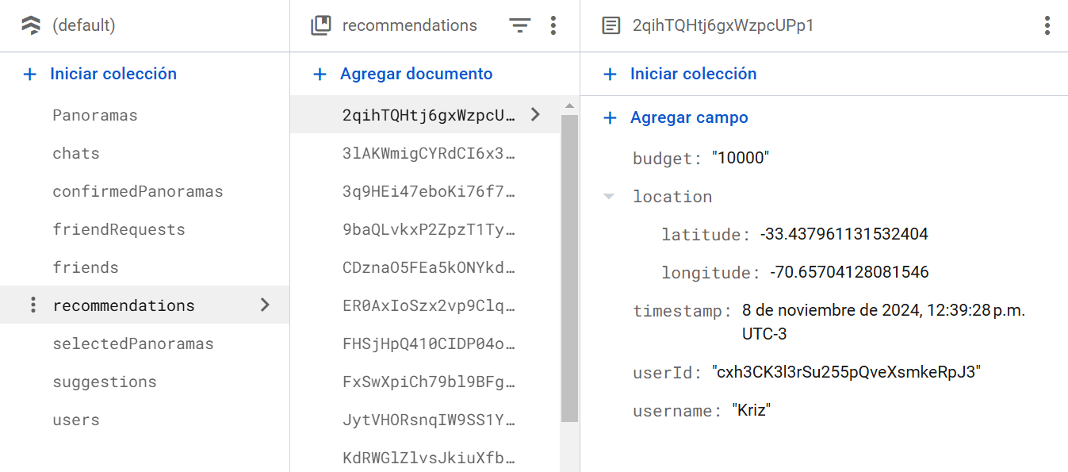
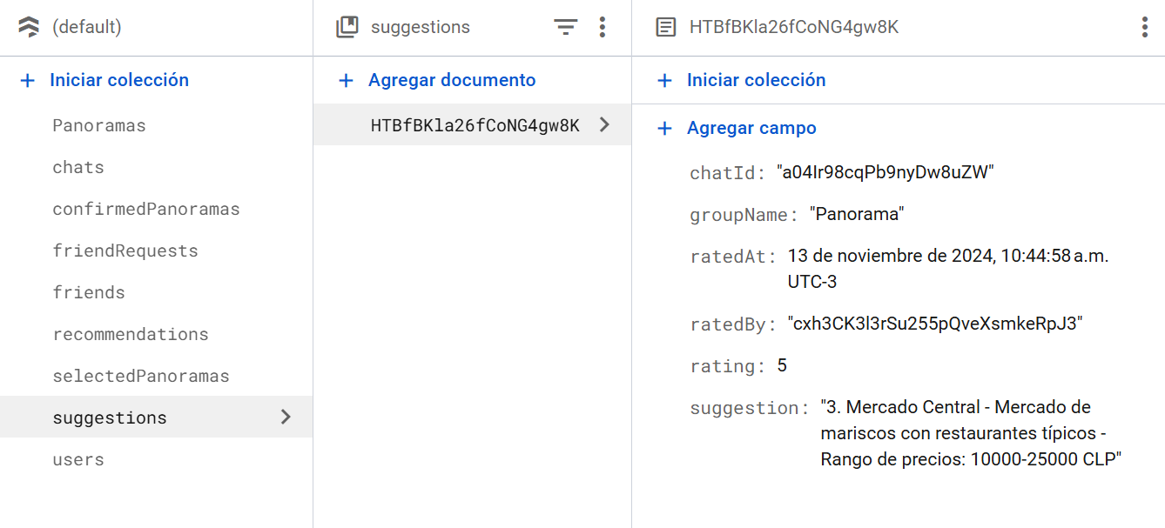
5
Base de datos

Slide 14
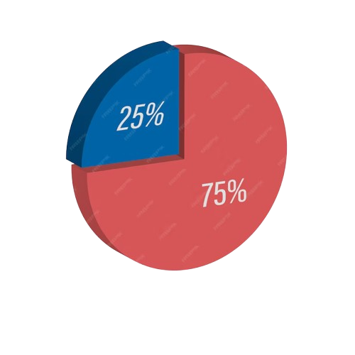
6
Historias de usuario
Cantidad de historias de usuario: 12
Realizadas: 9
Postergadas: 3
Realizadas:
-Crear perfil
-Cambio de contraseña
-Sugerencia de panoramas
-Sincronización de usuarios
-Gestión de presupuesto grupal
-Estado de salida
-Recomendación de actividades
-Creación de grupos
-Editar perfil
Postergadas:
-Ruleta aleatoria
-Calificación de actividades pesadas
-Notificación de eventos programados

Slide 15
Casos de prueba
7
¿Por qué vamos a utilizar firebase en vez de otras?

Slide 16
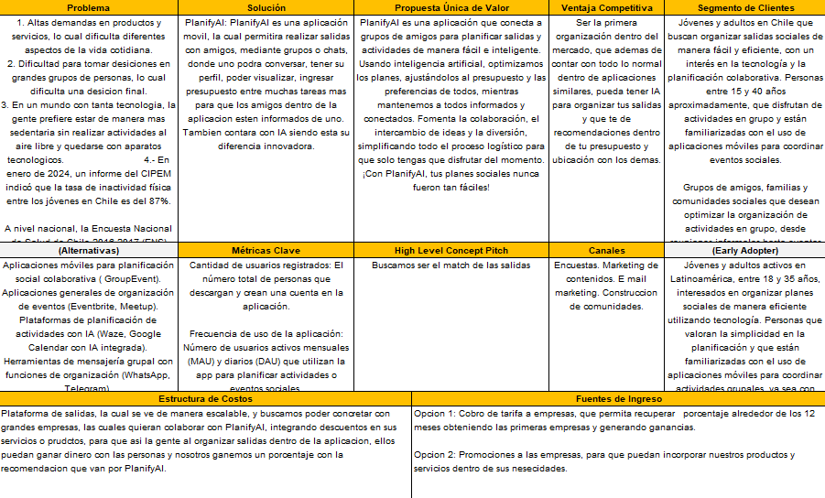
8
Modelo Canvas

Slide 17
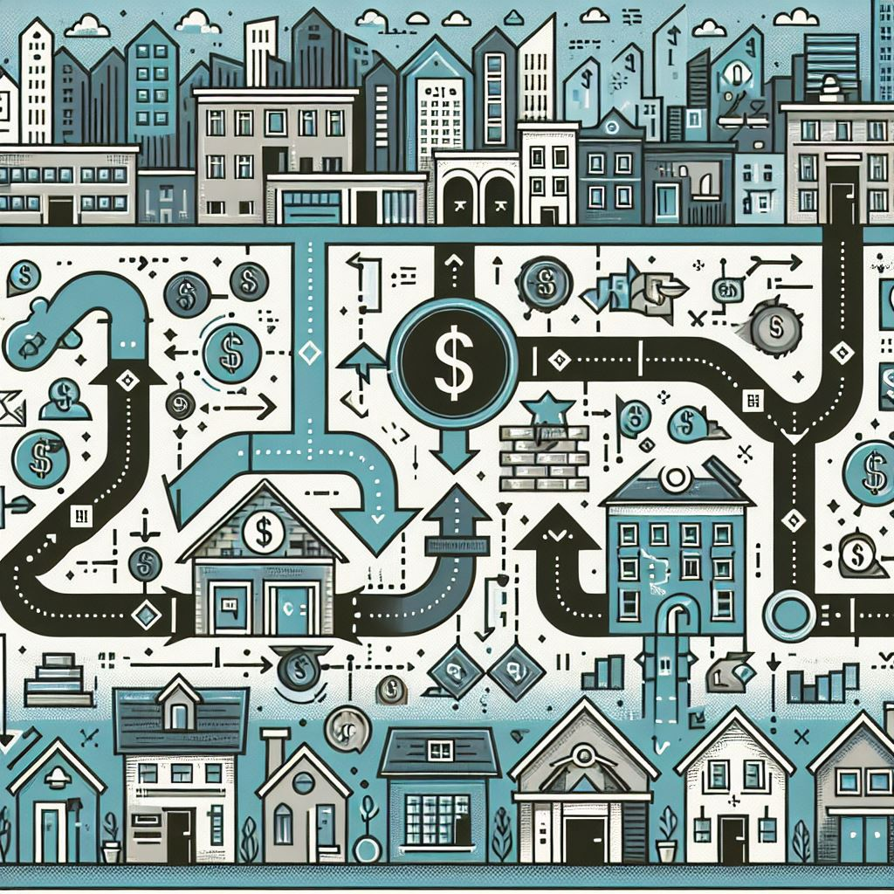
9
Caja de flujo
Nombre | Monto
Ingresos | 1.160 UF = $44.118.129
egresos | 580 UF= $22.059.064
Inversión | $613.000
Margen esperado | 50%

Slide 18
Mockups
10

Slide 19
Conclusión

